Slide 1
Кроссворд
Дифференциация звуков С-З в словах
Учитель-логопед
Баймуратова Наталья Александровна

Slide 2
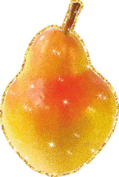
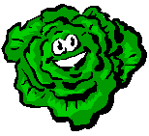
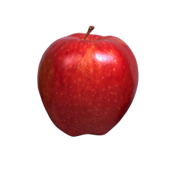
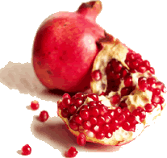
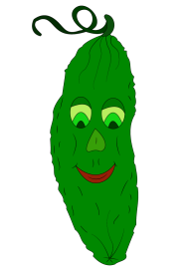
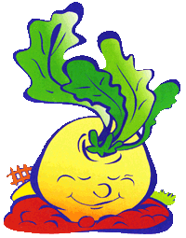
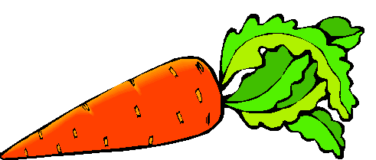
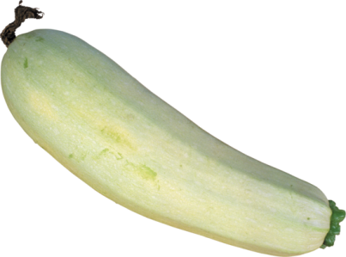
По горизонтали:
1. Этот фрукт на вкус хорош и на лампочку похож.
2. В этих жёлтых пирамидках
Сотни зёрен аппетитных.
3. Уродилась я на славу,
Голова бела, кудрява.
Кто любит щи –
Меня в них ищи.
4. В саду на дереве растёт
Красивый, вкусный, сочный плод.
Я подскажу: на букву Я
Он начинается друзья.
5. Что за плод - шкатулочка с секретом!
Семена - стекляшки на вид,
все прозрачные, все розовово цвета,
потрясешь, как странно, не звенит.
6. Подлиннее, покороче,
Толстобокие, не очень.
В каждом доме, в каждой хате,
В банке, в бочке и в салате!
Отгадаешь - молодец! Это овощ...
7. В землю спряталась Девица.
Из земли торчит косица.
Выдерну я ловко
Красную …
8. В огороде — желтый мяч,
Только не бежит он вскачь,
Он как полная луна,
Вкусные в нем семена.
Кроссворд
Л
Г
Р
У
Ш
А
О
К
У
К
У
Р
У
З
А
Р
К
А
П
У
С
Т
А
О
Я
Б
Л
О
К
О
Х
Г
Р
А
Н
А
Т
Ч
По вертикали:
9. Сидит дед во сто шуб одет,
Кто его раздевает,
Тот слезы проливает.
10. В зелёной палатке
Колобки спят сладко.
Много круглых крошек!
Что это?
11. Круглый бок, желтый бок,
Сидит в грядке колобок.
Врос в землю крепко.
Что же это?
12. Он похож на огурец,
Он тяжёлый как свинец,
Завалился на бочок,
Желтощекий - ...
О
Г
У
Р
Е
Ц
К
Е
П
М
О
Р
К
О
В
Ь
Т
Ы
К
В
А

Slide 3
Интернет ресурсы:
1. http://www.numama.ru/zagadki-dlja-malenkih-detei/zagadki-pro-produkty/zagadki-pro-kapustu.html - капуста
http://images.yandex.ru/yandsearch?source=wiz&fp=0&text=%D0%BA%D0%B0%D0%BF%D1%83%D1%81%D1%82%D0%B0%20%D0%B2%20%D0%B0%D0%BD%D0%B8%D0%BC%D0%B0%D1%86%D0%B8%D0%B8&noreask=1&pos=3&lr=973&rpt=simage&uinfo=ww-1870-wh-875-fw-1645-fh-598-pd- загадка про капусту
1&img_url=http%3A%2F%2Fs5.rimg.info%2Fbcefe6ac06c06198e5d8519130197ef4.gif – капуста
2. http://www.numama.ru/zagadki-dlja-malenkih-detei/zagadki-pro-produkty/zagadki-pro-morkov.html - загадка про морковь
http://stolicadetstva.com/encyclopedia/text/morkovka/ - морковь
3. http://www.numama.ru/zagadki-dlja-malenkih-detei/zagadki-pro-produkty/zagadki-pro-jabloko.html - загадка про яблоко
http://projekty.zseis.zgora.pl/files/диета-яблоко - яблоко
4. http://www.numama.ru/zagadki-dlja-malenkih-detei/zagadki-pro-produkty/zagadki-pro-kabachok.html - загадка про кабачок
http://www.liveinternet.ru/users/ksenija_82/page81.html - кабачок
5. http://www.numama.ru/zagadki-dlja-malenkih-detei/zagadki-pro-produkty/zagadki-pro-ogurec.html - загадка про огурец
http://domik-v-internete.ru/2012/02/maski_ovoshi/делаем-своими-руками-вместе-с-детьми-%d0b-4-2/#.Un4Kz71ALzw – огурец
6. http://www.prozagadki.ru/169-detskie-zagadki-pro-grushu.html - загадка про грушу
http://mirgif.com/eda5.htm - груша
7. http://slavclub.ru/zagadki/ovochifrukti/1538-zagadki_pro_goroh.html - загадка про горошек
http://www.kuharka.ru/talk/kladovka/kulina/4748.html?p=15 – горошек
8. http://roditeli-i-deti.ucoz.ru/load/zagadki/pro_granat/41-1-0-547 загадка про гранат
http://www.gamedev.ru/files/images/?id=28708 – гранат
9. http://ejka.ru/blog/zagadki/60.html загадка про тыкву, репку и лук
http://technomouse.ru/post166087930/ - лук
http://teremok.host56.com/kopilka.html - репка
http://www.liveinternet.ru/users/irina22776/post189808763/ - тыква
10. http://mama51.ru/forum/index.php?topic=44598.0 – загадка про кукурузу
http://weblog.33b.eu/time1574134_1244412000_1030_20096.html - кукуруза

